Slide 1

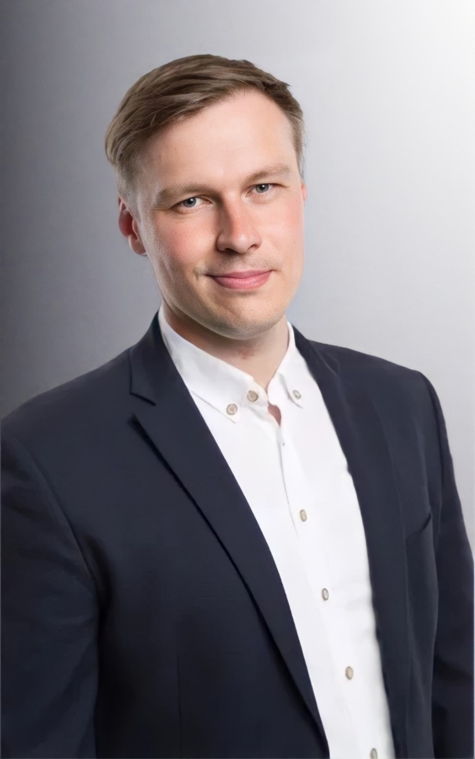
ОТЧЕТ ПЕРЕД ИЗБИРАТЕЛЯМИ
За 2025 год
Депутата 2-го избирательного округа
Совета депутатов МО Хамовники
Сыромятникова Алексея Юрьевича

Slide 2
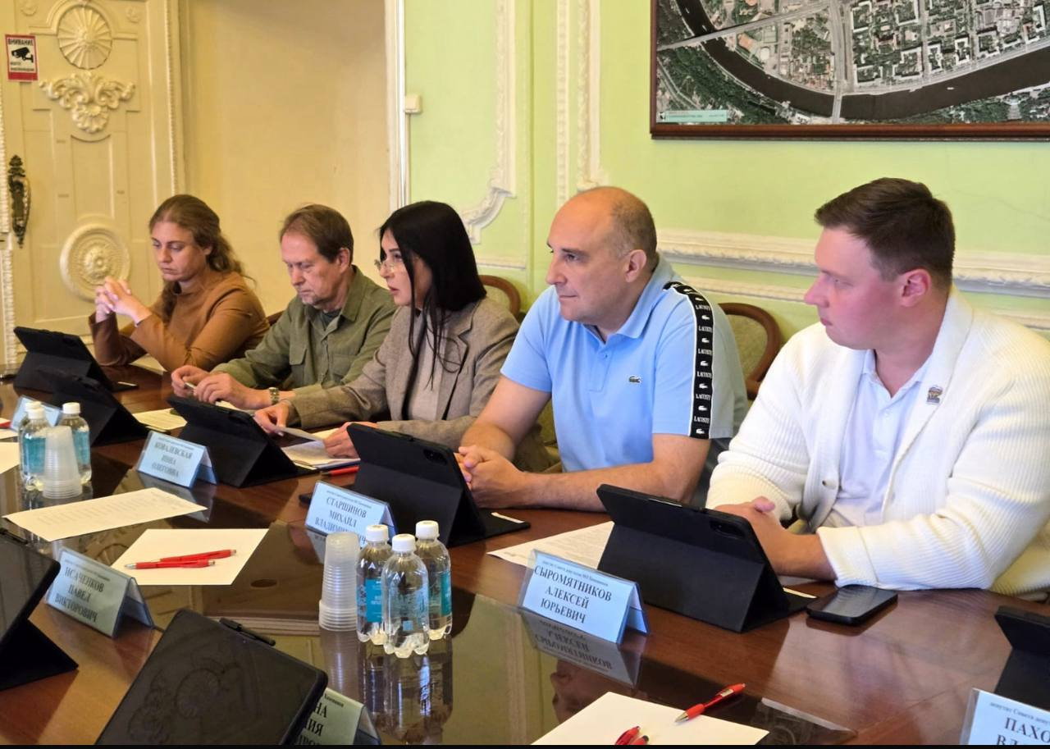
Принял участие в 10 очередных и внеочередных заседаний Совета депутатов МО Хамовники за 2025 год

Slide 3
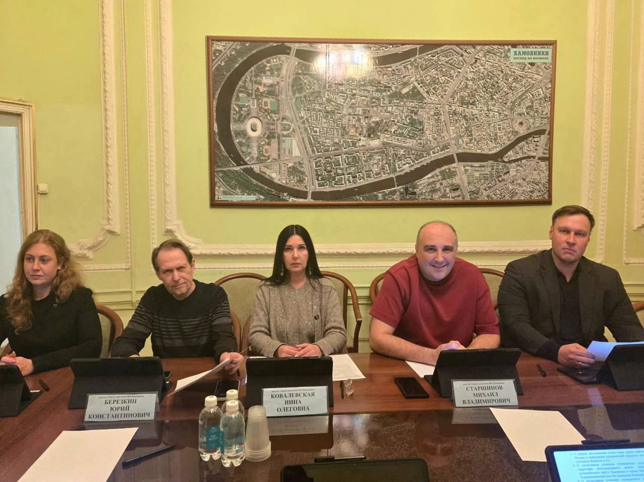
Работа в рамках комиссий Совета депутатов
Член комиссии по вопросам жилищно-коммунального хозяйства, капитальному ремонту, благоустройству, экологии и транспорту
Член комиссии по бюджетно-финансовой политики

Slide 4
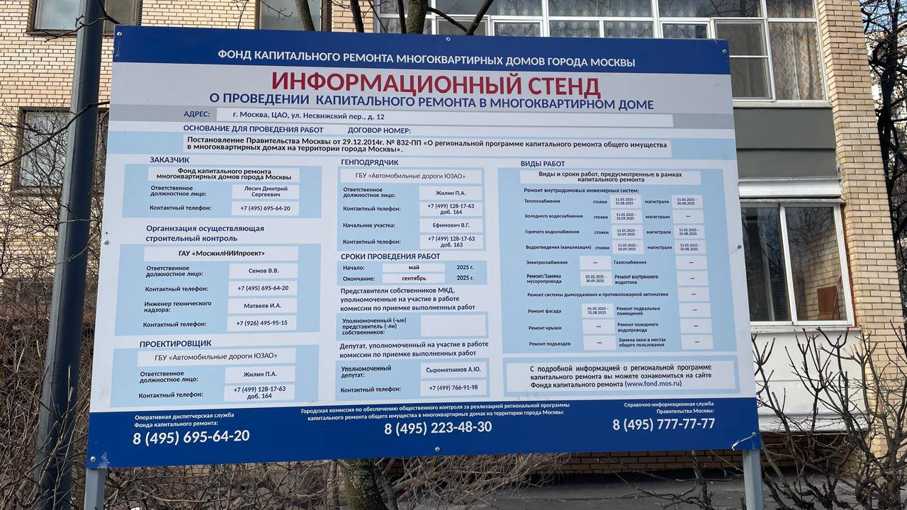
Капитальный ремонт
Принял участие в 19 встречах по открытию и приёмке работ по капитальному ремонту в многоквартирных домах района Хамовники

Slide 5
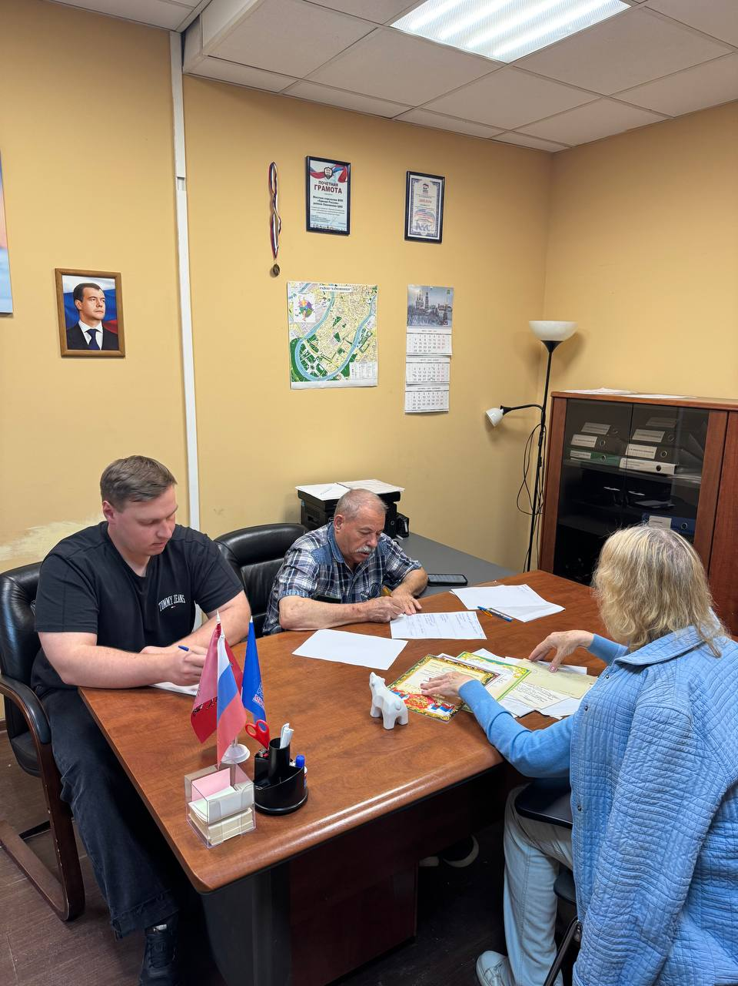
За период деятельности в 2025 году провел 11 приёмов жителей в рамках депутатской деятельности.
Место приёма:
Местное отделение партии «ЕДИНАЯ РОССИЯ» района Хамовники.
Совет депутатов Муниципального округа Хамовники

Slide 6
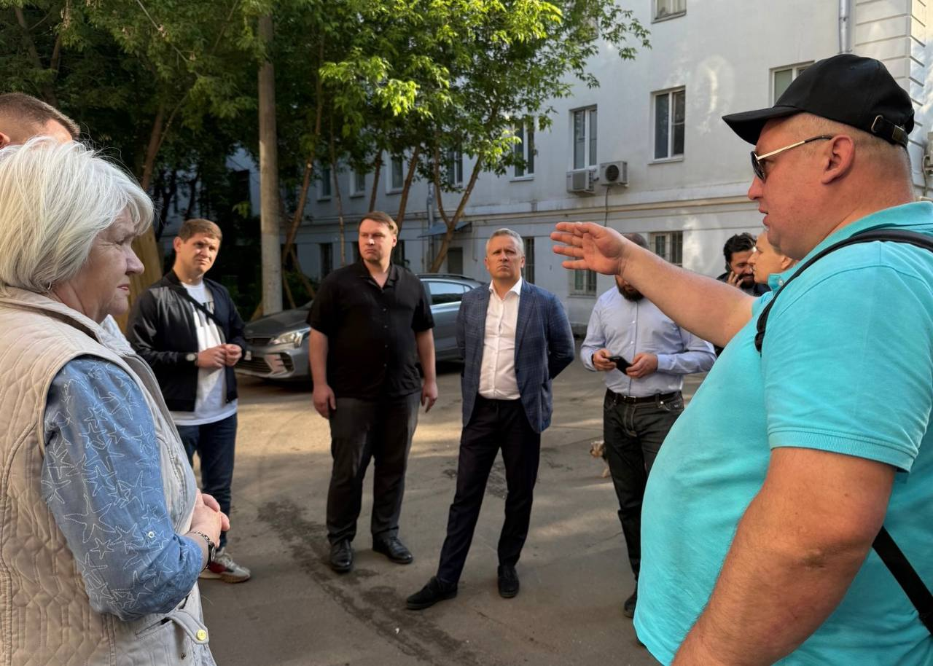
Совместные обходы с Главой управы района Хамовники
Принял участие в 4 обходах территории района Хамовники совместно с главой управы района Хамовники города Москвы

Slide 7

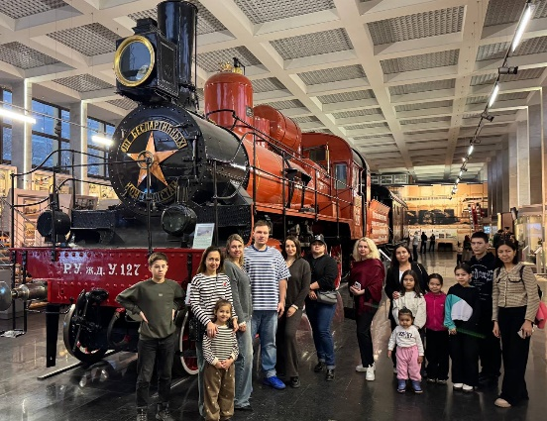
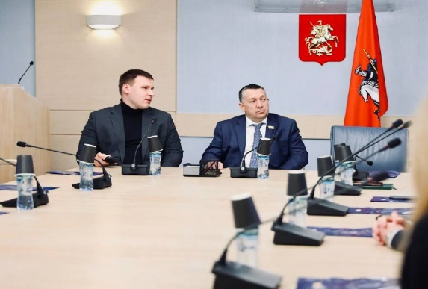
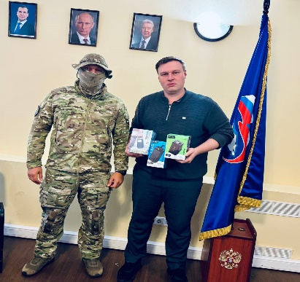
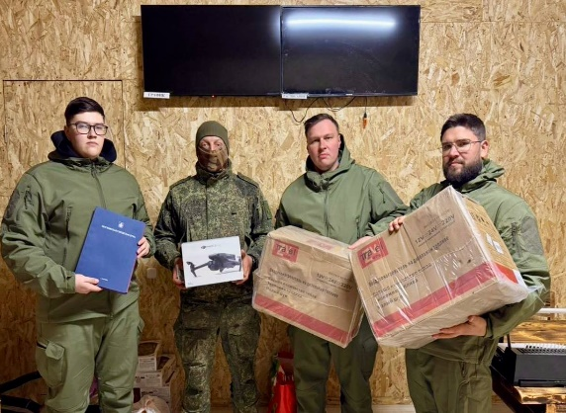
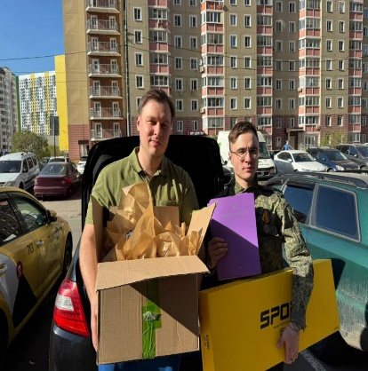
Участие в мероприятиях и акциях
15 января принял участие в организации экскурсии для представителей Императорского православного Палестинского общества в Московской городской Думе
1 февраля Организовал экскурсию в музей Московской железной дороги для семей участников СВО района Хамовники и союза жен офицеров России.
15 марта в честь 80-летия Победы в Великой Отечественной войне провел поздравление ветеранов района Хамовники
18 апреля передал боевым инструкторам – участникам СВО необходимое оборудование, так же в преддверии праздника Светлой Пасхи передал для бойцов куличи.
30 июня передача приобретенного для участников СВО необходимого оборудования и электроники
6 сентября -передача бойцам -участникам СВО совместно приобретенных с депутатом Московской городской Думы – Потаповом Петром Николаевичем экипировки для бойцов.
15 ноября поездка в ЛНР и передача инструкторам боевой подготовки - участникам СВО снаряжения, подарков. В поездке был награждён ведомственной наградой – «За помощь фронту».

Slide 8
Отчет перед избирателями проведен 5 декабря 2025 г.
в очном режиме в местном отделении ВПП «ЕДИНАЯ РОССИЯ» района Хамовники по адресу: Земледельческий пер., д.14/17 стр.2.
Присутствовали жители 2-го избирательного округа.

